Slide 1
5. 脱离文档流二三事
- 天使专属隐藏技

Slide 2
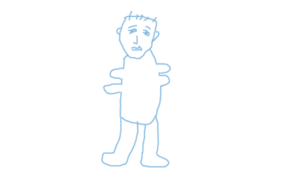
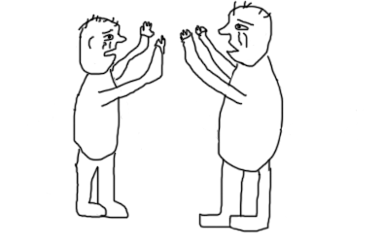
脱离文档流
Notes:
所谓脱离文档流，就是折翼天使跟凡间的小伙伴说goodbye了，无论其奔到什么地方，其小伙伴都没有反应，只会对着天空苦苦流眼泪~

Slide 3
脱离文档流
Notes:
例如，这里

Slide 4
脱离文档流
Notes:
这里

Slide 5
脱离文档流
Notes:
这里

Slide 6
脱离文档流
Notes:
这里

Slide 7
脱离文档流
Notes:
甚至半个身子除了大气层。就像幽灵一样，属于另外一个世界的，再怎么呼叫呐喊，民间的小伙伴都无动无衷。

Slide 8
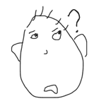
回流与重绘
Tip: 动画尽量作用在绝对定位元素上！
Notes:
网页动画中有这么1条金科玉律，动画尽量作用在绝对定位元素上。为何？（PPT播放）。因为绝对定位再怎么搞基卖萌都不会影响凡间的普通的小伙伴，所以，当绝对定位元素上蹦下窜时候，就自身在动，只需要计算绝对定位元素就可以啦。但是，如果一个普通的小伙伴上蹦下跳，想象下，你在国庆黄金周的长城上上蹦下跳，左突右窜，咳咳，咳咳，我就不说什么了，有首歌可以表达此时的艰险，我曾经跨过山和大海 也穿过人山人海。

Slide 9

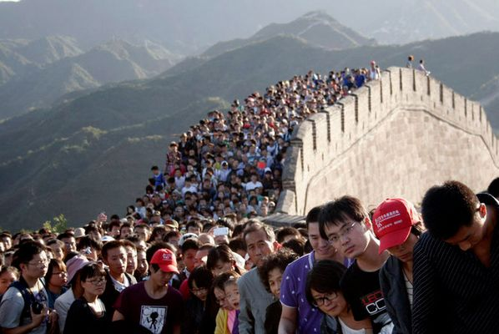
回流与重绘
Tip: 动画尽量作用在绝对定位元素上！
Notes:
由于绝对定位再怎么搞基卖萌都不会影响普通的小伙伴，所以，当绝对定位元素左三圈右三圈的时候，就自身在动，只需要计算绝对定位元素就可以啦。但是，如果一个普通的小伙伴上蹦下跳，想象下，你在黄金周的长城上上蹦下跳，左突右窜，咳咳，我就不说什么了，有首歌可以表达此时的艰险，我曾经跨过山和大海 也穿过人山人海，恩，祝你也能顺利穿过人山人海。

Slide 10
垂直空间的层级
Notes:
有人就有阶级划分，绝对定位也不例外。天使和普通人很好区分，天使覆盖普通民众，毕竟天使天上飞的~

Slide 11
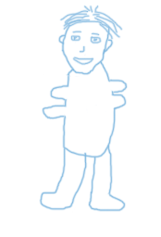
垂直空间的层级
Notes:
但是，天使有不是一个，例如，这个发型更帅的天使

Slide 12
后来居上
Notes:
当他们靠近的时候，怎么论资排辈呢？此时遵循后来居上准则，例如吗，这里，后面出现的发型帅气的天使骑在前面天使的头上。

Slide 13

z-index潜在误区
误区：绝对定位元素都需要z-index控制层级，确定其显示的垂直位置！
Notes:
对于部分新手而言，这可能是即relative依赖误区之后的另外一个误区：

Slide 14
z-index无依赖
如果只有一个绝对定位元素，自然不需要z-index，自动覆盖普通元素；
如果两个绝对定位，控制DOM流的前后顺序达到需要的覆盖效果，依然无z-index；
如果多个绝对定位交错，非常非常少见，z-index：1控制；
如果非弹框类的绝对定位元素z-index>2, 必定z-index冗余，请优化！

Slide 15

下节劲爆点：天使的羽翼

Slide 16
尽请期待…

